Slide 1

物流运输组织管理
主讲人

Slide 2
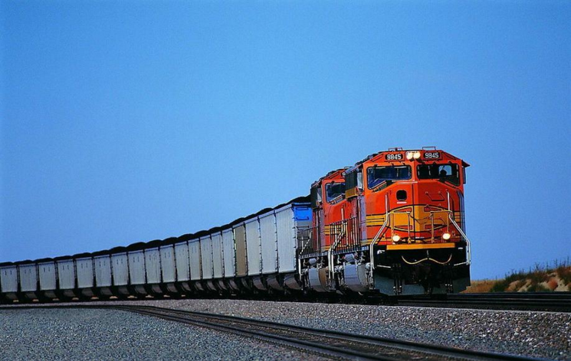
项目二 铁路货物运输组织管理

Slide 3


主要任务
任务一：铁路货物运输基础知识
任务二：铁路运单的填制
任务三：铁路货物运输费用的计算
任务四：铁路货物运输作业管理
任务五：铁路特种货物运输管理

Slide 4
任务三：铁路货物运输费用的计算
任务描述
1、兰州发银川站农业机具一台重 24T，用50T货车一辆装运，计算其运费。
2、广安门发包头车站灯管4件，重 46公斤，货物每件长1米，宽0.35米，高 0.16米，试计算运费。
3、某托运人从包头站发石家庄南站（1091km）双轮及三轮摩托车各二辆，每辆重分别为 116公斤和166公斤，按一批托运，分项填记重量，试计算其运费。
4、某托运人从西安西站发送锦州站(1698km)玻璃保温杯5件，搪瓷杯10件，共重364公斤，总体积1.2立方米，计算运费。

Slide 5

任务三：铁路货物运输费用的计算
目
录
铁路货物运价种类
铁路货物运价核收依据
计算货物运输费用的程序

Slide 6


1、铁路货物运价种类
铁路货物运价按货物运输种类分为整车货物运价、零担货物运价和集装箱货物运价三种
整车货物运价是铁路对整车运输的货物所规定的运价，由货物每吨的发到基价和每吨多少公里的运行基价组成；
零担货物运价是铁路对按零担运输的货物所规定的运价，按货物种别的每10千克的发到基价和每10千克多少公里的运行基价组成；
集装箱货物运价是铁路对按集装箱运输的货物所规定的运价，由每箱的发到基价和每箱多少公里的运行基价组成；

Slide 7

2、铁路货物运价核收依据
铁路货物运输费用根据《铁路货物运价规则》（简称《价规》）核收
《价规》适用范围
铁路营业线的货物运输，除军事运输、水陆联运、国际铁路联运过境运输及其他另有规定者外，均按《价规》计算货物的运输费用。

Slide 8
2、铁路货物运价核收依据
《价规》基本内容
《价规》规定了在各种不同情况下计算货物运输费用的基本条件，各种货物运费、杂费和其他费用的计算方法及国际铁路联运货物国内段的运输费用的计算方法等。

Slide 9


《价规》附件
《价规》包含有四个附件。附件一为《铁路货物运输品名分类与代码表》（简称《分类表》），附件三《铁路货物陨石品名检查表》（简称《检查表》），都是用来判定货物的类别代码和确定运价号的工具

Slide 10
《价规》附件
附件二为《铁路货物运价率表》是用来查找不同运价号货物的发到基价和运行基价的。
附件四为《货物运价里程表》（分上、下两册）。上册为站名索引表，列载了全国铁路各条线路的站名和各站的最大起重能力以及办理限制等。下册为里程表，用来计算从发站至到站的运价里程。

Slide 11
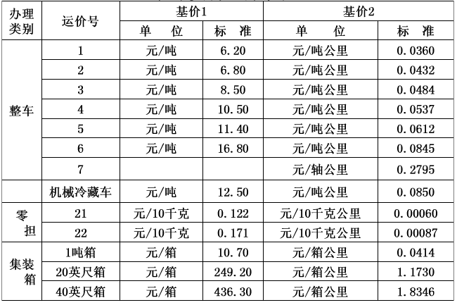
铁路货物运价率表

Slide 12
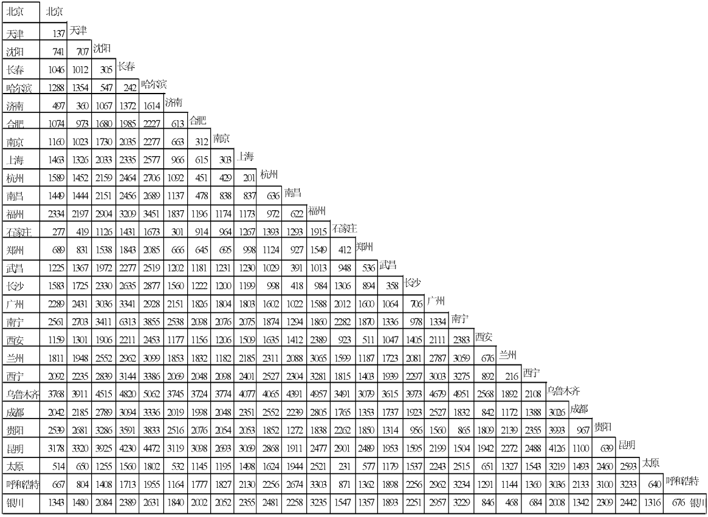


Slide 13

3、计算货物运输费用的程序
根据运单上填写的发站和到站，按《货物运价里程表》算出发站至到站的运价里程。
整车、零担货物根据运单上填写的货物名称查找《分类表》和《检查表》，确定出适用的运价号。
整车、零担货物按货物适用的运价号，集装箱货物根据箱型，分别在《铁路货物运价率表》中查出适用的发到基价和运行基价。
第一步：
第二步：
第三步：

Slide 14
3、计算货物运输费用的程序
第四步：
根据运输种别、货物名称、货物质量和体积确定计费质量。
计算运费。
计算其他费用。
第五步：
第六步：

Slide 15

有关规定
1、货物运费的计费重量，整车货物以吨为单位，吨以下四舍五入；零担货物以10千克为单位，不足10千克进为10千克；集装箱货物以箱为单位。
2、每箱运费、杂费的尾数不足1角时按四舍五入处理

Slide 16

运费计算
（1）整车货物运输运费计算
运费=（发到基价+运行基价*运价里程）*计费重量
一般按货车标记载重量
任务解析：
1、兰州发银川站农业机具一台中24T，用50T火车一辆装运，计算其运费。

Slide 17

解：
从兰州到银川站运价里程为468km，货物检查表，农业机具的运价号为2号。再查运价率表，运价号为2号，发到基价为6.8元/t，运行基价为0.0423元/t·km。运费为：
运费=（发到基价+运行基价*运价里程）*计费重量 =（6.08+0.0432*468）*50
=1350.88元

Slide 18

运费计算
（2）零担货物的运费
运费=（发到基价+运行基价*运价里程）*计费重量/10
（1）计费重量具体分三种情况计算重量：
①按规定计费重量计费
零担货物有规定计费重量的货物，按规定计费重量计费。
②按货物重量计费
③按货物重量和折合重量择大计费

Slide 19
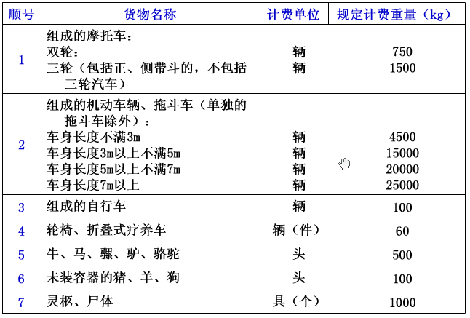
零担货物规定计费重量表

Slide 20


为保持零担货物运价与整车货物运价之间合理的比价关系，避免货物运输中发生运费倒挂、化整为零的现象，除前述两项特殊规定外，凡不足300kg/ M³的轻浮零担货物均按其体积折合重量与货物重量择大确定计费重量
折合重量=300*体积（kg）
注意啦

Slide 21


举例说明
某站发送一批零担货物，重225公斤，体积为0.82立方米，确定计费重量？
折合重量=300*0.82=246公斤
计费重量？
因此计费重量应为250公斤

Slide 22
运费计算
起码运费：零担货物每批的起码运费，发到运费为1.60元，运行运费为0.40元。

Slide 23
任务解析：
解：
2、从广安门发包头车798Km。查货物检查表，灯管的运价号为22号。再查运价率表，运价号为22号，发到基价为0.171元/10kg，运行基价为0.00087元/10kg•km。
体积4*1*0.35*0.16=0.2（立方米）
折合重量=300*0.20=60（公斤）
计费重量=60（公斤）。
运费=（发到基价+运行基价*运价里程）*计费重量/10
=（0.171+0.00087*798）*60/10 =5.19元

Slide 24
任务解析：
但其发到运费为：
0171*60/10=1.026元=1.0元，低于起码运费，因此，该批货物运费为：
1.6+0.00087*798*60/10
=1.6+4.17元=5.77元=5.8元

Slide 25
运费计算
(3)分项计费：在货物运单内分项填记重量的零担货物，应分项计费
①运价率相同时，重量应合并计算。

Slide 26

任务解析：
解：
按一批托运，分项填记重填，应分项计算，但该批货物中两种货物的运价率相同，应先合并重量。摩托车为按规定计费重量计费的货物，根据上表该批货物的计费重量为：
计费重量：2*（750+1500）=4500Kg
双轮和三轮摩托车的运价号为22
运费=（发到基价+运行基价*运价里程）*计费重量/10 =（0.171+0.00087*1091）*4500/10 =504.1元

Slide 27
运费计算
②运价率不同的零担货物在一个包装内或按总重量托运时，按该批或该项货物中运价率高的计费。

Slide 28
任务解析：
解：
从西安西站发送锦州站1698km。查货物检查表，保温杯运价号为22，搪瓷杯为21，因而选择22。
再查运价率表，运价号为22号，发到基价为0.171元/10千克，运行基价为0.00087元/10千克。
体积1.20（立方米）
折合重量=300*1.20=360（公斤）
计费重量=370（公斤）
运费=（发到基价+运行基价*运价里程）*计费重量/10
=（0.171+0.00087*1698）*370/10=60.99元=61元

Slide 29
运费计算
（3）集装箱货物的运费
运费=（发到基价+运行基价*运价里程）*箱数
注：
京九线加价程运费计算
因京九线黄村至龙川、津霸线、横麻线需加收运费，因此运费由两部分组成：
1、按《价规》规定的运价率核收的运费。
2、加收运费的运价率。
计算时，先将这两部分的运价率相加后，再乘以货物的计费重量，即：运费=【发到基价+（运行基价+加收运价率）*运价里程】*计费重量

Slide 30


技能训练：
1、2006年1月16日，托运人福建省平和县果品食杂公司给收货人商贸公司从上海铁路局萧山站发运柑桔一车（车辆的载重量为60吨），到站是乌鲁木齐站，件数5100件，货物重量50t。货主自行装卸。计算这批柑桔的运费。（4077km）
2、李安2005年4月16日，由哈尔滨站托运零担货物，货物品名为豆饼，250件，1.8万公斤，货物实际价值17万元，均用麻袋包装，收货人为石家庄红星饲料试验厂，用棚车装运。计算这批零担货物的运费。（1673km）

Slide 31
技能训练：
3、某托运人从北京西站发往上海站（1463km）烘干机1台，电视机3台，共重180公斤，总体积0.9立方米，计算运费。
4、某托运人从兰州至银川站（运价里程为468km）发铝饭盒5件（21），玻璃酒具10件，共重352公斤，总体积1.1立方米，计算运费。

